Slide 1
ПАО «МТС-БАНК»
Факторинг
для Покупателя
Генеральная лицензия № 2268 от 17.12.2014 года
Генеральная лицензия № 2268 от 17.12.2014 года

Slide 2
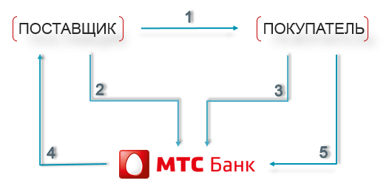
Реверсивный факторинг – продукт, при котором поставщики, предоставляя Вам отсрочку, получают финансирование по каждой подтвержденной Вами поставке
ПРЕИМУЩЕСТВА
ЭТАПЫ СДЕЛКИ
Преимущества для покупателя:
Осуществление поставок продукции
Передача реестра требований на финансирование
Подтверждение реестра
Выплата финансирования по уступленным поставкам
Оплата поставки покупателем
Увеличение отсрочки платежа
Возможность получения от поставщика дополнительной скидки за быструю оплату и увеличение объемов закупок
Простая схема: подтвердили получение поставки, поставщик сразу получил деньги
Преимущества для поставщика:
Финансирование по факту отгрузки
Высвобождение дополнительного оборотного капитала
Безрегрессная схема для поставщика, снижение риска неоплаты
Кредитный процесс для покупателя:
ТРУДОЗАТРАТЫ УЧАСТНИКОВ
*
КОМИССИЯ
Сбор пакета документов для покупателя
Кредитный анализ и утверждение лимита на покупателя
Подписание договоров факторинга с покупателем и поставщиком
Подключение покупателя и поставщика к ЭДО Банка
Отгрузка товара в рамках факторинга
Возможна вариативность:
Всю комиссию оплачивает Поставщик (стандартный вариант)
Всю комиссию оплачивает Покупатель
Комиссия делится между Поставщиком и Покупателем
Постоянный операционный процесс:
Предоставление поставщиком в Банк документов, подтверждающих действительность денежного требования
Подтверждение поставок покупателем
Выплата поставщику финансирования
Операционное сопровождение и управление дебиторской задолженностью
Ежеквартальный мониторинг, ежегодный пересмотр лимита Банком
* Размер комиссии определяется индивидуально, по итогам кредитного анализа бизнеса Покупателя и условий договора поставки

Slide 3
Побеждайте с факторингом от МТС Банка!*
Факторинг — финансирование под уступку дебиторской задолженности на условиях:
от 11% годовых без НДС
до 100% от суммы поставки
срок до 180 дней
Срок принятия решения Банком не более 30 дней с момента предоставления полного пакета документов
Узнайте подробнее о факториновых решениях и индивидуальных условиях для Вашей компании у нашего консультанта
Климов Виталий
Рыжов Владислав
+7 (926) 123-91-25
+7 (929) 985-28-27
vklimov@mtsbank.ru
VRyzhov@mtsbank.ru
* Не является офертой

